Slide 1
Daftar Topik Skripsi (Joanna)
Semester Ganjil 2016/2017
JNH4201 Pembuat Soal Untuk Permainan Menghubungkan Titik
JNH4202 Pembuat Pola Dasar Baju Otomatis
JNH4203 Pembangkit Papan Permainan Ular Tangga Acak
JNH4204 Aplikasi Mewarnai Berbasis Web

Slide 2
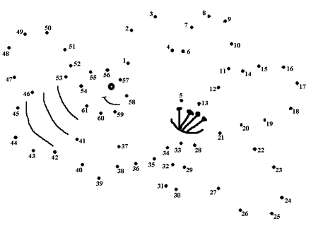
JNH4201 Pembuat Soal Untuk Permainan Menghubungkan Titik
Permainan menghubungkan titik umum digunakan untuk melatih anak-anak belajar berhitung
Contoh soal:

Slide 3
JNH4201 Pembuat Soal Untuk Permainan Menghubungkan Titik
Tujuan skripsi ini adalah membuat aplikasi yang dapat membangkitkan soal untuk permainan menghubungkan titik
Input : gambar vector
Output : soal permainan menghubungkan titik

Slide 4
JNH4201 Pembuat Soal Untuk Permainan Menghubungkan Titik
Soal untuk permainan ini dibuat dari sebuah gambar yang sudah ada sebelumnya
1
11
10
2
3
9
8
4
6
5
7

Slide 5
JNH4201 Pembuat Soal Untuk Permainan Menghubungkan Titik
Pada permainan ini, garis yang digambar oleh pemain harus tersambung terus. Tidak semua gambar dapat digambar tanpa “mengangkat pensil”, karena itu kadang-kadang ada beberapa garis bantuan yang sudah diberikan di soal.
Tujuan aplikasi ini adalah membuat soal yang garis- garis bantuannya seminimal mungkin.
Problem ini mirip dengan pencarian Euler Path pada graph

Slide 6
JNH4201 Pembuat Soal Untuk Permainan Menghubungkan Titik
Gambar vector yang digunakan sebagai input belum berbentuk graph, maka perlu dilakukan preprocessing terlebih dahulu.
Misalnya, diketahui ada 2 persegi yang bertumpukan

Slide 7
JNH4201 Pembuat Soal Untuk Permainan Menghubungkan Titik
Masalah lain adalah kurva. Pada permainan menghubungkan titik, dua titik selalu dihubungkan dengan garis lurus. Karena itu, kurva pada gambar asli harus diubah dulu menjadi beberapa ruas garis.

Slide 8
JNH4201 Pembuat Soal Untuk Permainan Menghubungkan Titik
Yang harus dikerjakan:
Mempelajari salah satu format penyimpanan gambar vector (mungkin SVG)
Mengembangkan algoritma untuk mengubah gambar vector menjadi graph
Mempelajari & menerapkan algoritma pencarian Euler Path pada kasus mencari path optimal untuk soal permainan menghubungkan titik
Mengembangkan perangkat lunak

Slide 9
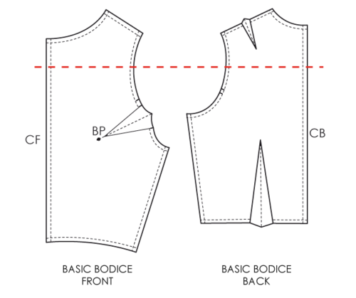
JNH4202 Pembuat Pola Dasar Baju Otomatis
Dalam proses pembuatan pakaian, ada pola yang dikenal sebagai “pola dasar”, yaitu pola yang masih belum diberi model.
Sebelum dapat membuat pola pakaian yang rumit, setiap desainer pakaian selalu membuat pola dasar terlebih dahulu, dan pola ini mengikuti ukuran tubuh orang yang akan dibuatkan pakaian.

Slide 10
JNH4202 Pembuat Pola Dasar Baju Otomatis
Tahap-tahap pembuatan pola dasar sudah jelas dan pasti, namun biasanya perlu digambar manual oleh sang desainer.
Tujuan skripsi ini adalah membuat aplikasi yang dapat menggambar pola dasar secara otomatis, berdasarkan ukuran-ukuran yang dimasukkan.
Input: ukuran-ukuran tubuh
Output: gambar pola dasar dalam ukuran 1:1, dipecah-pecah ke beberapa lembar kertas ukuran A1 dan A4 siap cetak.

Slide 11
JNH4202 Pembuat Pola Dasar Baju Otomatis
Fitur minimal:
Applikasi dibuat berbasis web
File-file gambar pola dapat di-download dalam bentuk zip
Pola yang disediakan minimal 2, yaitu pola atasan untuk pria dan wanita

Slide 12
JNH4202 Pembuat Pola Dasar Baju Otomatis
Yang harus dikerjakan:
Mempelajari cara menggambar pola dasar secara manual (pilih satu jenis untuk pola wanita dan satu untuk pola pria)
Mempelajari fitur-fitur PHP untuk
menggambar ke file
membuat zip archive
dll.
Mengembangkan perangkat lunak beserta tampilan website

Slide 13
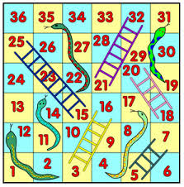
JNH4203 Pembangkit Papan Permainan Ular Tangga Acak
Tujuan Skripsi:
membuat generator papan permainan Ular Tangga dengan spesifikasi berikut:
Output berupa gambar papan. Tangga digambarkan dengan garis lurus. Ular digambarkan dengan kurva yang agak bergelombang.
Ukuran papan, jumlah ular, dan jumlah tangga ditentukan dari parameter input
Semua ular dan tangga tidak ada yang bertumpukan atau berpotongan
Papan yang dihasilkan harus Nampak “bagus” seperti papan yang digambar manual oleh manusia.

Slide 14
JNH4203 Pembangkit Papan Permainan Ular Tangga Acak
Yang harus dikerjakan:
Menentukan kriteria papan ular tangga yang “bagus”
Merancang algoritma untuk membangkitkan papan Ular Tangga acak
Mengimplementasikan algoritma tersebut

Slide 15
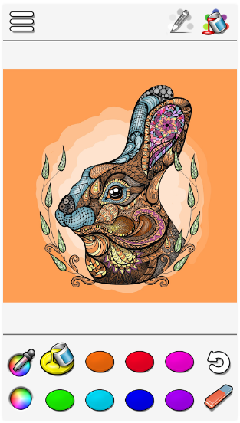
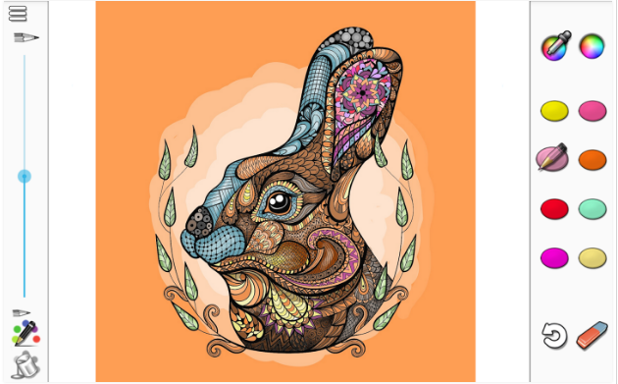
JNH4204 Aplikasi Mewarnai Berbasis Web
Saat ini aplikasi mewarnai sedang marak di lingkungan perangkat mobile. Tujuan tugas akhir ini adalah membuat aplikasi serupa yang berbasis web
Ilustrasi applikasi “Coloring” di Android

Slide 16
JNH4204 Aplikasi Mewarnai Berbasis Web
Fitur minimal:
Tampilan responsive terhadap bentuk & ukuran layar pengguna
Paint bucket – mewarnai satu daerah dengan 1x klik
Pencil – menggambar garis sembarang dengan klik & drag
Mengganti warna paint bucket/pencil
Mengingat beberapa warna yang dipakai terakhir
Fitur tambahan (optional):
undo

Slide 17
JNH4204 Aplikasi Mewarnai Berbasis Web
Yang harus dikerjakan:
Mempelajari HTML & CSS untuk membuat tampilan responsive
Mempelajari cara manipulasi elemen Canvas
Mempelajari & mengimplementasikan algoritma floof-fill untuk fitur paint bucket
Mengimplementasikan aplikasi secara keseluruhan
Note:
Gambar untuk diwarnai tidak perlu dibuat sendiri, silahkan mencari gambar dari sumber yang sudah ada

